Slide 1
Integration status
CMOS Pixel设计讨论会
卢云鹏
高能所/实验物理中心
2019-3-29

Slide 2
设计模块完成情况
模块名称 | Schematics | Layout
FE_V0 | 完成 | 完成
FE_V1 | ? | ?
DGT_V0 | 完成 | 完成
DGT_V1 | 完成 | ?
DGT_V2 | 完成 | 完成
Rolling shutter | 完成 | 完成
零压缩和数据缓存 | 完成 | 基本完成
Serializer | ？ | ？
DAC、IO、LVDS、ANALOG buffer及串行控制 | 重复使用MIC4中的模块
低功耗串行发送 | 完成 | 基本完成
测试端口 | 基本完成 | 0%
整体集成 | 40% | 10% （S0优化）
红色为有进展的部分

Slide 3
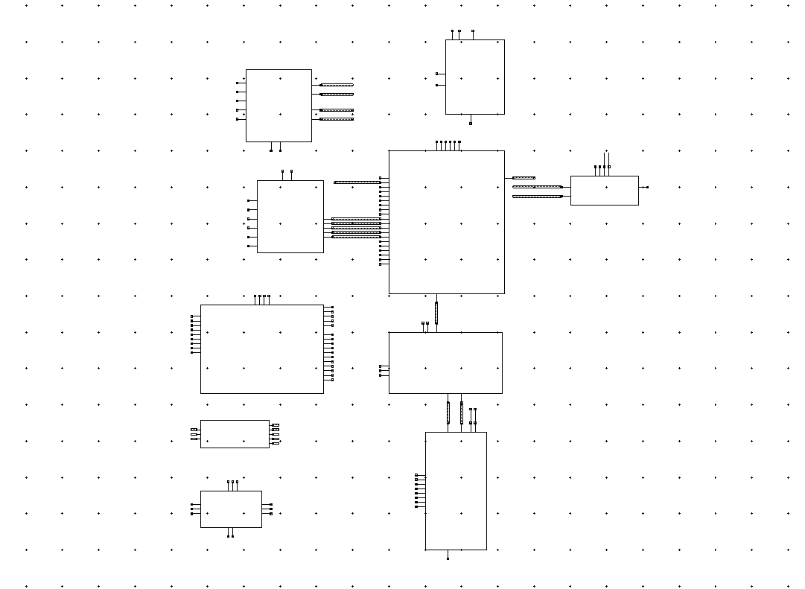
Col_dec_512
Matrix_select_stage
MATRIX
Row_dec_512
Analog_Readout_Chain
DAC
CACHE_BANK_ALL
SerialInterface
PeripheraReadOut
RSDS

Slide 4
Row_dec_512
本次无更新
HIT读出，清零，以及控制位的行地址选择
实现逐行的读出，清零，以及控制位选择
cell主要功能
9-bit的地址译码器
4个控制输入与行选通相“与”
行输出信号的驱动
信号与电源
电源：DVDD/DVSS
屏蔽层：Deep-NWELL
输入：RA[0:8], RA_EN
HIT_RST, RD_EN, CON_SELM, CON_SELP
输出：ROW_HIT_RST_x, ROW_RD_EN, ROW_RD_EN_x, ROWSELM, ROWSELP
Pitch：16um
信号名称 | 方向 | 极性
RA[0:8] | IN | 正
RA_EN | IN | 正
HIT_RST | IN | 正
RD_EN | IN | 正
CON_SELM | IN | 正
CON_SELP | IN | 正
ROW_HIT_RST_x | OUT | 负
ROW_RD_EN | OUT | 正
ROW_RD_EN_x | OUT | 负
ROWSELM | OUT | 正
ROWSELP | OUT | 正

Slide 5
像素阵列S0
本次无更新
FE_V0+DGT_V0
16um高，26um宽
512行，48列
像素主要功能
信号电荷收集、放大与甄别
1-bit Hit-Latch (RS低有效)
2-bit D-latch for Mask & TPulse
Analog & Digital test pulses
行选读出
行选reset和全局reset
Global shutter
信号与电源
电源：AVDD/AVSS，DVDD/DVSS
Sensor偏压：PWELL
参考源：VRESET
直流偏置：IBIAS，IDB，ITHR, VCASN, VCASN2, VCASP, VCLIP, VPLSE_HIGH, VPLSE_LOW（9个）
控制输入： ROWSELM, ROWSELP, COLSEL, CON_DATA, APLSE, DPLSE, ROW_RD_EN, ROW_RD_EN_x, ROW_HIT_RST_x, GRST_x, GSHUTTER_x（11个）
输出：COL_OUT, APLSE_PIX（2个）
版图概要
水平镜像（diode pitch 26.92/25.08um）
横向信号线5
纵向信号线19（其中14共用）

Slide 6
本次无更新
信号名称 | 方向 | 说明 | 极性
COLSEL | IN | 纵向，不共用 | 正
ROWSELM | IN | 横向 | 正
ROWSELP | IN | 横向 | 正
CON_DATA | IN | 纵向，共用 | 正
APLSE | IN | 纵向，共用 | 正
DPLSE | IN | 纵向，共用 | 正
ROW_RD_EN | IN | 横向 | 正
ROW_RD_EN_x | IN | 横向 | 负
ROW_HIT_RST_x | IN | 横向 | 负
GRST_x | IN | 纵向，共用 | 负
GSHUTTER_x | IN | 纵向，共用 | 负
COL_OUT | OUT | 纵向，不共用 | 正
APLSE_PIX | OUT | 纵向，不共用（需断开） | 正
直流偏置 | 参考配置
IBIAS | 20 nA
IDB | 10 nA
ITHR | 0.5 nA
VRESET | 1.1 V
VCASP | 600 mV
VCASN | 400 mV
VCASN2 | 500 mV
VCLIP | 0
VPLSE_HIGH | 700 mV
VPLSE_LOW | 600 mV
注：
1、直流偏置均纵向，除VRESET外均共用
2、PWELL纵向，不共用

Slide 7
Cache_bank
本次无更新
End-of-Column缓存
实现行扫描读出与优先级编码操作的速度匹配
cell主要功能
1-bit DFF，时钟上升沿有效
单bit或者全局异步RESET，前者由优先级编码器控制，后者可由像素阵列全局RESET控制
单bit异步SET，每4个cell作为一组，由CACHE_BANK_SET[3:0]控制，用于提供重复周期为4-bit的测试pattern
信号与电源
电源：DVDD/DVSS
屏蔽层：Deep-NWELL
输入：COL_IN
控制输入：CACHE_CLK, GRST, BIT_RST, BIT_SET
输出：CACHE_OUT
Pitch：暂定20um
信号名称 | 方向 | 极性
COL_IN | IN | 正
CACHE_CLK | IN | 正沿
GRST | IN | 正
CACHE_BIT_RST | IN | 正
CACHE_BIT_SET | IN | 正
CACHE_OUT | OUT | 正

Slide 8
行扫描控制时序
本次无更新
主要设计依据：
周扬2018.11.23例会报告
周扬2018.12.28例会报告
行扫描时间200ns
寻址
输出
锁存
清零
T0 | Row Address settle time | 25ns
T1 | Column bus settle time | 100ns
T2 | Column bus hold time | 25ns
T3 | Row reset assert time | 25ns
T4 | Row reset de-assert time | 25ns
RowAddr[8:0]
Row N
Row N+1
RD_EN
T0
T2
HIT_RST_x
T3
T4
CACHE_CLK
T1

Slide 9
Digital_Readout
数据压缩、缓存和读出控制
cell主要功能
8 columns为一个段，对有击中的“段”进行优先级
地址编码，并且reset已经读出的“段”
9-bit行地址+3-bit段地址+8-bit段数据，组成20-bit
的数据写入与sector对应的FIFO中（深度20）
通过VALID和SELECT与FPGA交互，进行读出控制
8b/10b编码
可输出K28.5和FIFO状态
信号与电源
电源：DVDD/DVSS / 屏蔽层：Deep-NWELL
输入：DATA_IN[0:255], ROW_ADDR[0:8], CtrlSym[0:7]
控制输入：DIG_RO_CLK, DIG_RO_RST_x, FIFO_ReadEn, BLK_SELECT[0:1], INQUIREY[0:1]
输出：VALIDOUT[3:0] , CACHE_BIT_RST[0:255], DATA_OUT[0:7]
Pitch：根据Sector0/1/2/3的pitch而调整， 高约100um

Slide 10
信号名称 | 方向 | 极性
DIG_RO_CLK | IN | 正沿
DIG_RO_RST_x | IN | 负
DATA_IN[0:255] | IN | 正
ROW_ADDR[0:8] | IN | 正
CACHE_BIT_RST[0:255] | OUT | 正
VALID_OUT[0:3] | OUT | 正
CTRLSYM[0:7] | IN | 正
DATA_OUT[0:7] | OUT | 正
FIFO_READEn | IN | 正
BLK_SELECT[0:1] | IN | 正
INQUIRY[0:1] | IN | 正
200MHz！LVDS输入？

Slide 11
DAC
提供5路电压偏置电压和7路偏置电流（仅使用3路）
cell主要功能
10-bit DAC电压产生和驱动
8-bit DAC镜像电流源电压产生和监测（7选1输出）
VREF由内部Bandgap提供，或者外部参考电压源提供
信号与电源
电源：DVDD/DVSS， AVDD/AVSS
屏蔽层：Deep-NWELL
输入：VREF
控制输入： VDAC_DATA[0:59], IBIAS_DATA[0:7], IDB_DATA[0:7], ITHR_DATA[0:7], IRESERVE1_DATA[0:7], IRESERVE2_DATA[0:7], MONI_SEL[0:6]
输出：VREF_BandGap, VREF_Current_DAC, VCASP, VCASN, VCASN2, VRESET, VCLIP, IBIAS, IDB, ITHR, IRESERVE1/2/3/4, IMON_OUT
Layout: 约1350um*150um

Slide 12
信号名称 | 方向 | 极性
VDAC_DATA[0:59] | IN | 正
IBIAS_DATA[0:7] | IN | 正
IDB_DATA[0:7] | IN | 正
ITHR_DATA[0:7] | IN | 正
IRESERVE1/2_DATA[0:7] | IN | 正
MONI_SEL[0:6] | IN | 正
VREF | IN | 电压
VREF_BandGap | OUT | 电压
VREF_Current_DAC | OUT | 电压
VCASP/VCASN/VCASN2/VRESET/VCLIP | OUT | 电压
IBIAS, IDB, ITHR, IRESERVE1/2/3/4 | OUT | 电压
IMON_OUT | OUT | 电流

Slide 13
Serial_Interface
JTAG接口提供200-bit的串行控制字
cell主要功能
串行输入200-bit的控制字
信号与电源
电源：DVDD/DVSS
屏蔽层：Deep-NWELL
输入：LOAD, SCK, SDI
输出：SDO, SCK_O, REG[199:0]
Layout：约1750um*150um
信号名称 | 方向 | 极性
LOAD | IN | 正
SCK | IN | 正
SDI | IN | 正
SDO | OUT | 正
SCK_O | OUT | 正
REG[199:0] | OUT | 正

Slide 14
LVDS_Transmitter
LVDS串行发送模块 （无接收！）
cell主要功能
LVDS串行发送
工作电流可调
共模电压可调
信号与电源
电源：AVDD/AVSS?
屏蔽层：Deep-NWELL
输入：LVDS_IN/INB，LVDS_S[0:3]，
LVDS_VREF
输出： LVDS_OUT/OUTB
Layout：约150um*80um
信号名称 | 方向 | 极性
LVDS_IN/INB | IN | 差分
LVDS_S[0:3] | IN | 正
LVDS_VREF | IN | 电压
LVDS_OUT/OUTB | OUT | 差分

Slide 15
RSDS
低功耗串行收发模块
cell主要功能
低功耗串行接收，可power off
低功耗串行发送，可power off
串行接收和发送可在片内loopback
工作电流可调
共模电压可调
信号与电源
电源：AVDD/AVSS?
屏蔽层：Deep-NWELL
输入：RSDS_RX_INp/n, RSDS_RX_SEL, RSDS_TX_IN, RSDS_TX_SEL, RSDS_IBIAS, RSDS_VCM_REF, RSDS_LOOPBACK
输出： RSDS_RX_OUT, RSDS_TX_OUTp/n,
Layout：约285um*100um
信号名称 | 方向 | 极性
RSDS_RX_INp/n | IN | 差分
RSDS_RX_SEL | IN | 正
RSDS_TX_IN | IN | 正
RSDS_TX_SEL | IN | 正
RSDS_IBIAS | IN | 160uA
RSDS_VCM_REF | IN | 电压
RSDS_LOOPBACK | IN | 正
RSDS_RX_OUT | OUT | 正
RSDS_TX_OUTp/n | OUT | 差分

Slide 16
测试端口
基本考虑：尽可能降低模块之间的依赖性
模拟波形输出
64选1，SF+OTA驱动
每个sector占用16路
像素阵列数字输出
16路并行，DIGITAL_IO驱动
4个sector合计12选1
外围数据模块测试输入
CACHE_BIT_SET[0:3]
6路电压DAC
VCASP、VCASN、VCASN2、VCLP、VRESET、VREF_CURRENT_DAC通过ANALOG_IO输出，从芯片外loopback
3路电流DAC
IBIAS、IDB、ITHR通过ANALOG_IO输出，可从芯片外override

Slide 17
Analog_Readout_Chain
像素模拟波形输出电路
cell主要功能
64个P型source follower用于64个像素的模拟波形第一级驱动（16 pixels / bank）
64选1开关决定哪一个SF的输出送到第二级运放驱动
VPSF提供SF偏置（外接50K欧姆到地即可）
PDB可关闭第二级驱动的运放
需注意对AOUT的电容负载
信号与电源
电源：AVDD/AVSS
屏蔽层：Deep-NWELL
输入：OUT_A[0:63], COL_SEL[0:63], VPSF, PDB
输出：AOUT
Pitch：25um
信号名称 | 方向 | 极性
OUT_A[0:63] | IN | 正
COL_SEL[0:63] | IN | 正
VPSF | IN | 50kΩ
PDB | IN | 正
AOUT | OUT | 正

Slide 18
Matrix_select_stage
像素阵列数字输出选择
cell主要功能
选中一行中的16个像素输出其COL_OUT
数字信号的驱动
信号与电源
电源：DVDD/DVSS
屏蔽层：Deep-NWELL
输入：COL_OUT[0:63], DIGSEL/_x[0:11]
输出：MATRIX_DOUT[0:15]
Pitch：与各sector一致
信号名称 | 方向 | 极性
COL_OUT[0:63] | IN | 正
DIGSEL/_x[0:11] | IN | 互补
MATRIX_DOUT[0:15] | OUT | 正

Slide 19
Col_dec_512
列地址解码器
实现列选择，用于选中D-latch, 模拟输出或者数字输出
cell主要功能
9-bit的地址译码器，[0:191]为D-latch，[384:447]为模拟输出，[500:511]为数字输出
每一类列选择都可以强制关闭
列输出信号的驱动
信号与电源
电源：DVDD/DVSS
屏蔽层：Deep-NWELL
输入：CA[0:8], CA_EN, COLSEL_EN, ANASEL_EN, DIGSEL_EN
输出：COLSEL[0:191], ANASEL[0:63], DIGSEL[0:11]
Pitch：与各sector一致
信号名称 | 方向 | 极性
CA[0:8] | IN | 正
CA_EN | IN | 正
COLSEL_EN | IN | 正
ANASEL_EN | IN | 正
DIGSEL_EN | IN | 正
COLSEL[0:255] | OUT | 正
ANASEL[0:63] | OUT | 正
DIGSEL/_x[0:11] | OUT | 互补

Slide 20
Pixel design variants
Diode采用最小面积的设计
Front-end两个版本
FE_V0和FE_V1 (20nA和60nA)
Pixel digital两个版本
DGT_V0，DGT_V1， DGT_V2
最小像素面积16×23.2 μm²
Sector2
5.1 mm
.5
0.5
Sector 0
Sector 1
Sector 2
Sector 3
8.2
mm
Sector | Diode | Front-end | Pixel digital | Pixel layout
0 | 2 + 2 μm | FE_V0 | DGT_V0 | 16×26 μm²
1 | 2 + 2 μm | FE_V0 | DGT_V1 | 16× 26 μm²
2 | 2 + 2 μm | FE_V0 | DGT_V2 | 16× 23.2 μm²
3 | 2 + 2 μm | FE_V1 | DGT_V0 | 16×26 μm²
1.7
mm
BK1
BK2
BK3
BK4
PE1
PE2
PE3
PE4

